Slide 1
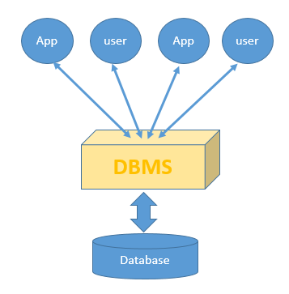
1. Mở đầu
Hệ Quản trị Cơ sở Dữ Liệu
Hệ quản trị CSDL (HQTCSDL- Database Management System (DBMS))?
Là tập các chương trình phần mềm cung cấp phương pháp truy cập đơn giản CSDL; cho phép:
Tổ chức,
Lưu trữ,
Quản lý,
Truy xuất dữ liệu,..

Slide 2
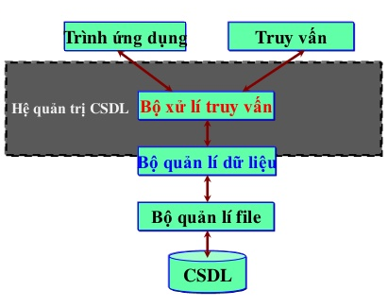
1. Mở đầu
Hệ Quản trị Cơ sở Dữ Liệu
Hệ quản trị CSDL (HQTCSDL- Database Management System (DBMS))?
Hệ gồm nhiều thành phần,
Bộ xử lý truy vấn,
Bộ xử lý dữ liệu,
...

Slide 3
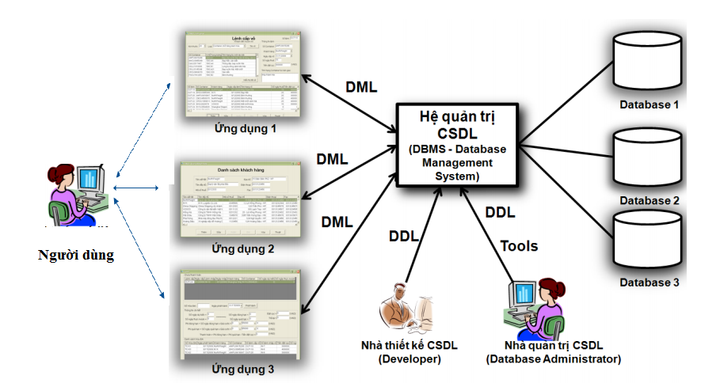
1. Mở đầu
Hệ Quản trị Cơ sở Dữ Liệu
Hệ quản trị CSDL (HQTCSDL- Database Management System (DBMS))?
Vai trò của HQTCSDL

Slide 4
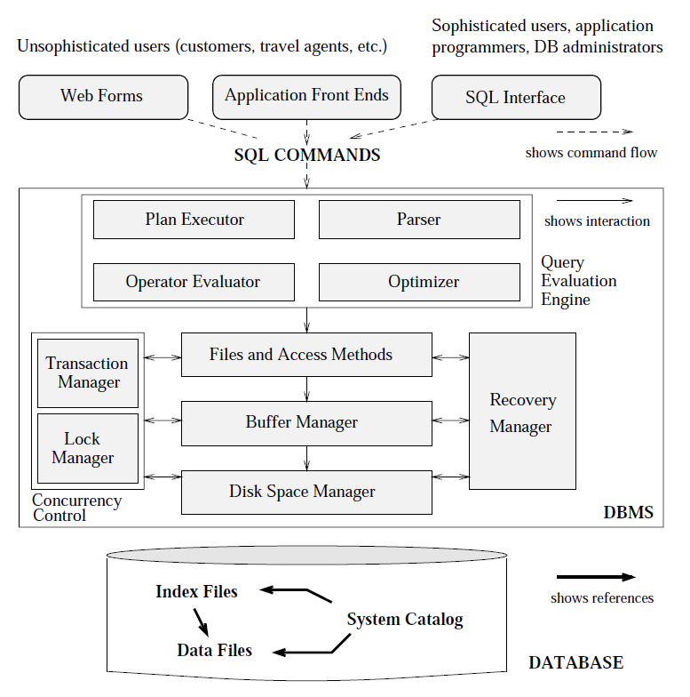
1. Mở đầu
Hệ Quản trị Cơ sở Dữ Liệu
Tương tác của HQTCSDL

Slide 5
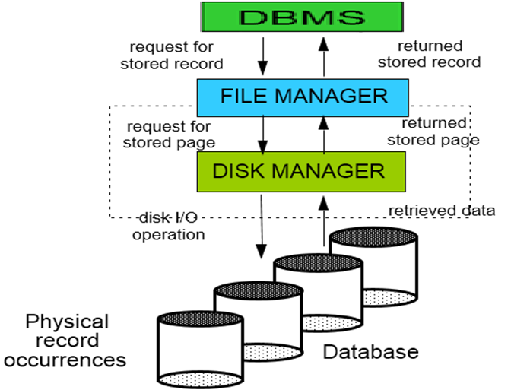
1. Mở đầu
Hệ Quản trị Cơ sở Dữ Liệu
Tương quan với HĐH

Slide 6
1. Mở đầu
Hệ Quản trị Cơ sở Dữ Liệu
Các mô hình dữ liệu
Một HQTCSDL có thể cung cấp một hoặc nhiều mô hình dữ liệu
Một số mô hình dữ liệu:
Phân cấp (hierarchical model)
Mạng (network model)
Quan hệ (relational model)
Tài liệu (document model)
Hướng cột (column model)
Đa chiều (multidimensional model)
Đối tượng (object model)

Slide 7
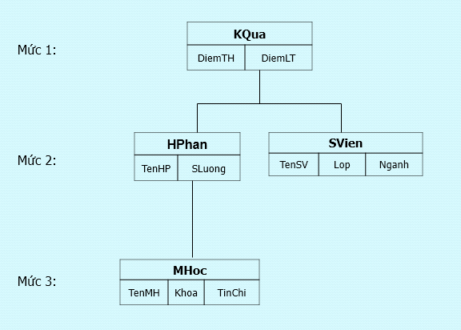
1. Mở đầu
Hệ Quản trị Cơ sở Dữ Liệu
Các mô hình dữ liệu
Mô hình Phân cấp

Slide 8
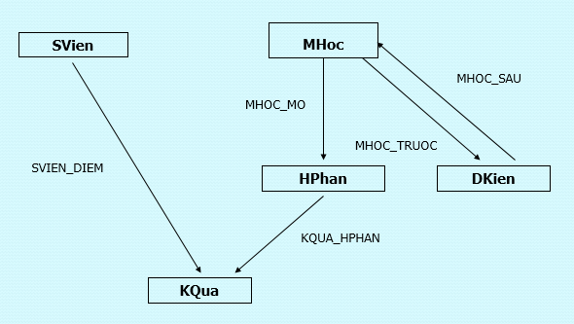
1. Mở đầu
Hệ Quản trị Cơ sở Dữ Liệu
Các mô hình dữ liệu
Mô hình Mạng

Slide 9
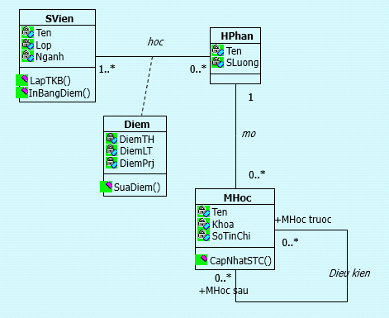
1. Mở đầu
Hệ Quản trị Cơ sở Dữ Liệu
Các mô hình dữ liệu
Mô hình đối tượng

Slide 10
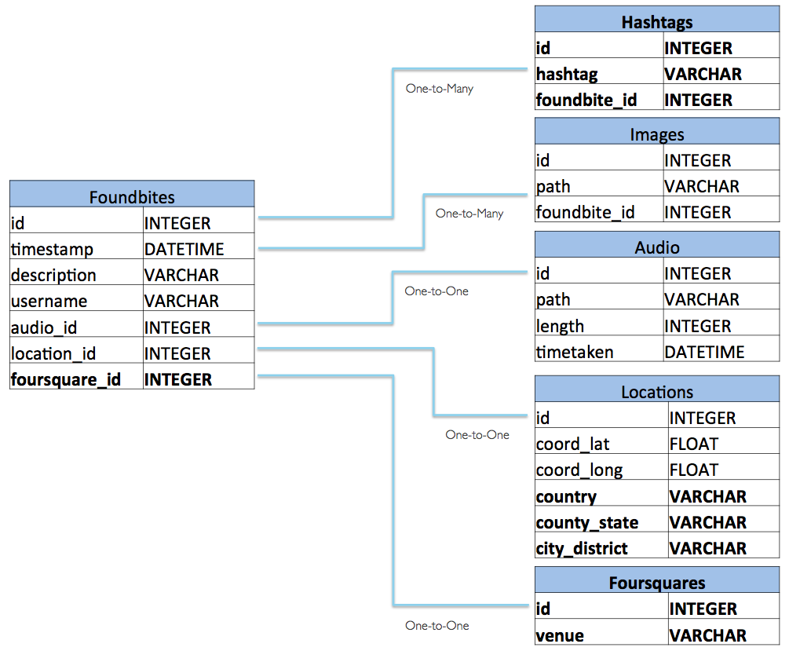
1. Mở đầu
Hệ Quản trị Cơ sở Dữ Liệu
Các mô hình dữ liệu
Mô hình quan hệ/New SQL

Slide 11
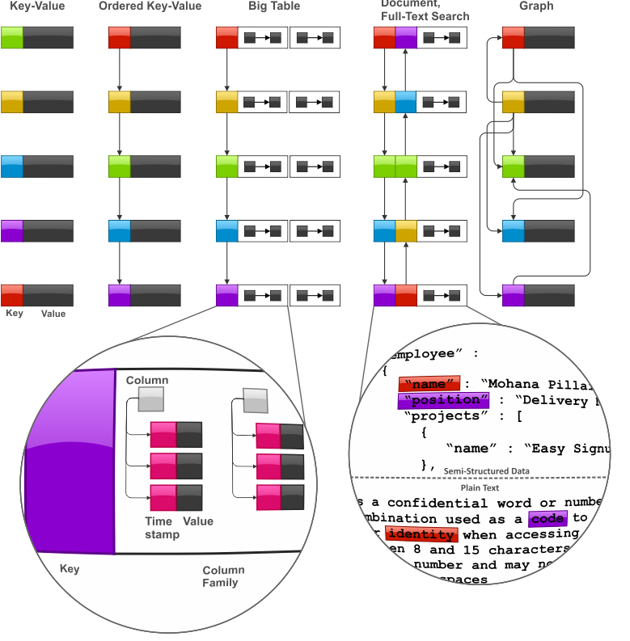
1. Mở đầu
Hệ Quản trị Cơ sở Dữ Liệu
Các mô hình dữ liệu
Mô hình NoSQL

Slide 12
1. Mở đầu
Hệ Quản trị Cơ sở Dữ Liệu
Sơ lược về lịch sử DBMS
IDS (Integated Data Store, theo mô hình mạng) do Bachman thiết kế tại General Electric đầu những năm 1960, giải Turing 1973;
Cũng thời gian đó có IMS (Information Management System, theo mô hình phân cấp) của IBM;
1970, Codd tại IBM đưa ra mô hình dữ liệu quan hệ, sau đó (1976) System R ra đời, giải Turing 1981;
Ngôn ngữ truy vấn SQL được phát triển trong dự án IBM's System R, được chuẩn hoá vào cuối những năm 1980
SQL-92, được thừa nhận bởi cả ANSI (American National Standards Institute) và ISO (International Standards Organization).
SQL-1999 đưa thêm những packages phục vụ data mining, spatial data, và text documents
SQL2003 : XML, Window functions,...

Slide 13
1. Mở đầu
Hệ Quản trị Cơ sở Dữ Liệu
Sơ lược về lịch sử DBMS...
Từ 1980 nhiều HQTCSDL mới ra đời: Oracle, DB2, Access, Foxpro, Access, Paradox, MySQL, Postgre SQL, SQLite,...
1990 Xuất hiện HQTCSDL hướng đối tượng,
Hệ quản trị CSDL theo mô hình NoSQL: MongoDB,..
Hệ quản trị CSDL NewSQL: H-STORE, VoltDB,..
Theo nhu cầu thực tế, những loại CSDL mới đã xuất hiện như Spatial DB, Temporal DB, Multimedia DB,…

Slide 14

1. Mở đầu
Hệ Quản trị Cơ sở Dữ Liệu
Hệ quản trị CSDL (HQTCSDL- Database Management System (DBMS))?
Một số hệ QTCSDL phổ biến
DB2
MongoDB
H-Store

Slide 15
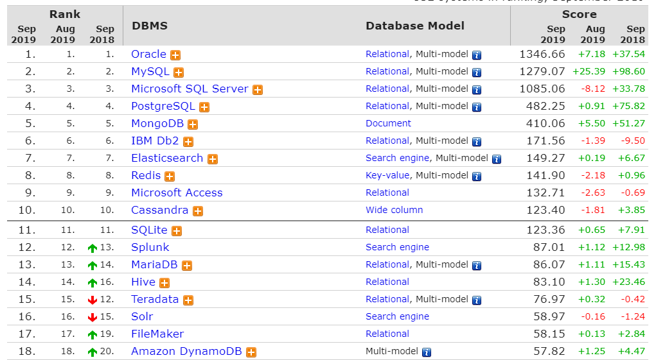
1. Mở đầu
Hệ Quản trị Cơ sở Dữ Liệu
Một số HQTCSDL phổ biến
https://db-engines.com/en/ranking

Slide 16
1. Mở đầu
Hệ Quản trị Cơ sở Dữ Liệu
Các thành phần/chức năng chính của HQTCSDL
Authorization control – kiểm tra quyền thực thi thao tác (operation) trên DBMS
Command processor – thực thi/kiểm soát các thao tác
Integrity checker – kiểm tra các ràng buộc
Query Optimizer – xác định chiến thuật tối ưu cho xử lý truy vấn
Transaction Manager – kiểm soát giao tác
Scheduler – đảm bảo các thao tác đồng thời (cạnh tranh) không dẫn đến mâu thuẫn (conflict)
Recovery Manager – cho phép quay lại trạng thái nhất quán (consistent state) nếu có lỗi
Buffer Manager – quản lý quá trình trao đổi dữ liệu giữa bộ nhớ và CPU
Recovery Manager & Buffer Manger thường được gộp xem như thành phần quản lý dữ liệu - Data manager

Slide 17

1. Mở đầu
Hệ Quản trị Cơ sở Dữ Liệu
HQTCSDL MySQL
MySQL là hệ quản trị CSDL quan hệ mã nguồn mở phổ biến nhất
Gồm các phiên bản miễn phí và thương mại:
Community Server (miễn phí)
Enterprise (thương mại)
Cluster CGE (thương mại)
Tốc độ cao,
Ổn định và dễ sử dụng
Khả chuyển,
Hoạt động trên nhiều hệ điều hành,
Bảo mật cao,
Thích hợp cho các ứng dụng có truy cập CSDL trên internet

Slide 18
1. Mở đầu
Hệ Quản trị Cơ sở Dữ Liệu
HQTCSDL MySQL
Lịch sử phát triển
1995 Phiên bản đầu tiên của MySQL
2008 Sun Microsystems mua lại MySQL
2010 Oracle thâu tóm Sun Microsystems. Ngay lúc đó, đội ngũ phát triển của MySQL tách MySQL ra thành 1 nhánh riêng gọi là MariaDB. Oracle tiếp tục phát triển MySQL lên phiên bản 5.5.
2013 MySQL phát hành phiên bản 5.6
2015 MySQL phát hành phiên bản 5.7
MySQL đang được phát triển lên phiên bản 8.0

Slide 19
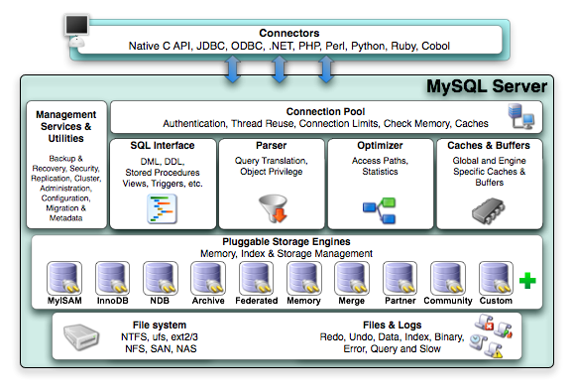
1. Mở đầu
Hệ Quản trị Cơ sở Dữ Liệu
HQTCSDL MySQL
Cấu trúc tổng quan MySQL

Slide 20
1. Mở đầu
Hệ Quản trị Cơ sở Dữ Liệu
HQTCSDL MySQL
Cài đặt MySQL DB Server
Chạy trên nhiều nền tảng khác nhau: Linux, Windows, Mac, FreeBSD, Unix...
MySQL được cài đặt từ bản cài (gói) hay biên dịch từ mã nguồn: http://dev.mysql.com/downloads/
MySQL for Linux:
sudo apt-get install mysql-server (Debian / Ubuntu)
sudo yum install mysql-server (Redhat/CentOs)

Slide 21
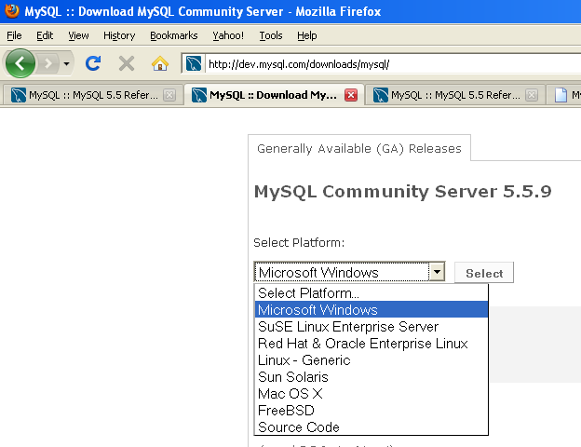
1. Mở đầu
Hệ Quản trị Cơ sở Dữ Liệu
HQTCSDL MySQL
Cài đặt MySQL DB Server
MySQL for Windows (minh họa):

Slide 22
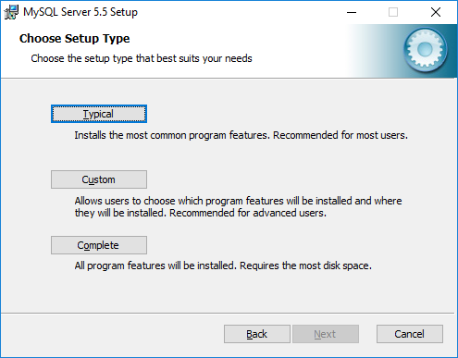
1. Mở đầu
Hệ Quản trị Cơ sở Dữ Liệu
Cài đặt MySQL DB Server
MySQL for Windows (minh họa...):

Slide 23
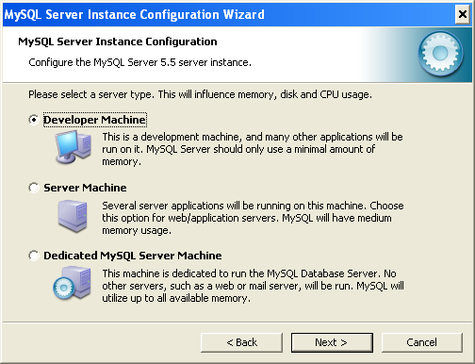
1. Mở đầu
Hệ Quản trị Cơ sở Dữ Liệu
Cài đặt MySQL DB Server
MySQL for Windows (minh họa...):
Developer Machine: thích hợp cho máy phát triển
Server Machine: thích hợp với ứng dụng web server
Dedicated Machine: thích hợp server chạy chủ yếu DB Server

Slide 24
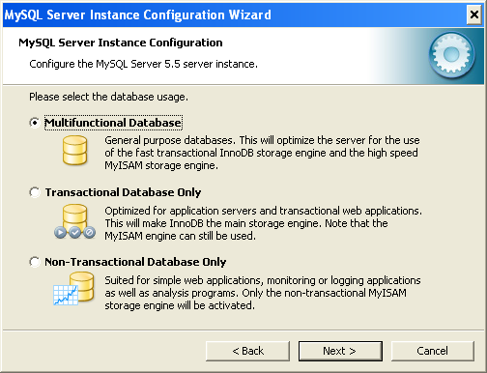
1. Mở đầu
Hệ Quản trị Cơ sở Dữ Liệu
Cài đặt MySQL DB Server
MySQL for Windows (minh họa...):
Multifunctional DB: CSDL đa mục đích
Transactional DB: tối ưu cho ứng dụng giao dịch web
Non-Transactional DB: thích hợp cho ứng dụng web đơn giản

Slide 25
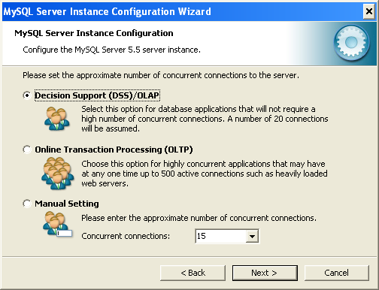
1. Mở đầu
Hệ Quản trị Cơ sở Dữ Liệu
Cài đặt MySQL DB Server
MySQL for Windows (minh họa...):
Decision Support: thích hợp với ứng dụng không yêu cầu số lượng kết nối đồng thời cao
OLTP: thích hợp với ứng dụng yêu cầu số lượng kết nối đồng thời cao, như webserver có tải lớn

Slide 26
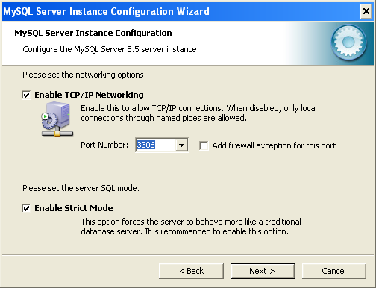
1. Mở đầu
Hệ Quản trị Cơ sở Dữ Liệu
Cài đặt MySQL DB Server
MySQL for Windows (minh họa...):
Port Number: cổng làm việc của MySQL server
Enable Strict Mode: không cho phép đưa các giá trị không hợp lệ vào bảng dữ liệu: như dữ liệu ngoài vùng, NULL vào cột NOT NULL

Slide 27
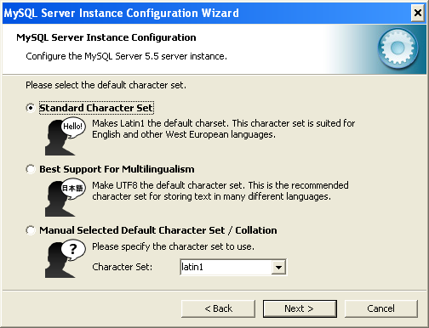
1. Mở đầu
Hệ Quản trị Cơ sở Dữ Liệu
Cài đặt MySQL DB Server
MySQL for Windows (minh họa...):
Standard Character Set: ngầm định sử dụng tập chữ latin (ANSI)
Multilingualism: Unicode UTF8 được ngầm định sử dụng

Slide 28
1. Mở đầu
Hệ Quản trị Cơ sở Dữ Liệu
Cài đặt MySQL DB Server
MySQL for Windows (minh họa...):
Standard Character Set: ngầm định sử dụng tập chữ latin (ANSI)
Multilingualism: Unicode UTF8 được ngầm định sử dụng

Slide 29
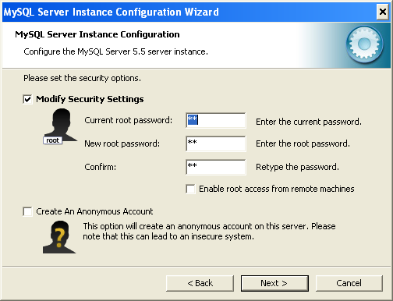
1. Mở đầu
Hệ Quản trị Cơ sở Dữ Liệu
Cài đặt MySQL DB Server
MySQL for Windows (minh họa...):
Tài khoản root: tài khoản gốc quản lý MySQL Server
Anonymous Account: nếu lựa chọn, thì người dùng bất kỳ có thể đăng nhập vào hệ thống (chỉ nên sử dụng trong quá trình phát triển, kiểm thử, không sử dụng khi triển khai hệ thống)

Slide 30
1. Mở đầu
Hệ Quản trị Cơ sở Dữ Liệu
Hệ quản trị CSDL MySQL
Bài Thực hành 1: Cấu hình MySQL Server
Bài Thực hành 2: Truy vấn
Tải ví dụ từ: http://www.mysqltutorial.org/mysql-sample-database.aspx

Slide 31
1. Mở đầu
Hệ Quản trị Cơ sở Dữ Liệu
Cài đặt MySQL DB Server
Cấu trúc thư mục MySQL
Thư mục | Nội dung
bin | File nhị phân - mysqld chương trình server, tất cả các chương trình khách và công cụ để sử dụng và quản trị MySQL
data | Nơi MySQL đọc và ghi dữ liệu, và các file log của server
include | Tập các file header, sử dụng khi viết và biên dịch các chương trình
lib | Các file thư viện của MySQL
scripts | mysql_install_db script, được sử dụng để khởi tạo file dữ liệu và các tài khoản
share | SQL scripts để sửa các đặc quyền, cũng như tập các file ngôn ngữ

Slide 32
1. Mở đầu
Hệ Quản trị Cơ sở Dữ Liệu
Cài đặt MySQL DB Server
File cấu hình: my.ini trên Windows hoặc my.cnf trên Linux, Unix, Mac.
# The TCP/IP Port the MySQL Server will listen on
port=3306
# Path to installation directory. All paths are
# usually resolved relative to this.
basedir="C:/Program Files/MySQL/MySQL Server 5.5/"
# Path to the database root
datadir="C:/Program Files/MySQL/MySQL Server 5.5/Data/"
my.ini

Slide 33
1. Mở đầu
Hệ Quản trị Cơ sở Dữ Liệu
Cài đặt MySQL DB Server
Các chương trình MySQL
mysqld | MySQL server
mysqld_safe | Nên được sử dụng trên Unix/Linux cho khởi tạo server an ninh
mysql | Công cụ khách giúp thực thi tương tác các câu lệnh SQL
mysqladmin | Trợ giúp các tác vụ quản trị khác nhau (hiện thị trạng thái, tắt server,..).
mysqldump | Lưu nội dung của CSDL MySQL ra ngoài
mysqlimport | Nhập dữ liệu vào bảng từ file
mysqlshow | Hiển thị thông tin về CSDL, bảng, cột
myisamchk | Kiểm tra sự toàn vẹn của các file bảng MyISAM và sửa chữa
mysqlcheck | Thực hiện tác vụ bảo trì bảng
…

Slide 34
1. Mở đầu
Hệ Quản trị Cơ sở Dữ Liệu
HQTCSDL MySQL
Các tùy chọn chung cho MySQL Server (mysqld) và các công cụ khách MySQL
--help | Hiển thị các giới thiệu tóm tắt về lệnh
--print-defaults | Hiển thị các giá trị ngầm định cho các tùy chọn, các giá trị ngầm định từ các file cấu hình và các biến hệ thống
--nodefaults | Các file cấu hình không được đọc khi bắt đầu
--defaults-file=filename | Xác định file cấu hình được đọc khi bắt đầu
--defaults-extra-file=filename | File cấu hình toàn cục được đọc đầu tiên, tiếp theo là filename
--port=n | Xác định cổng TCP/IP để liên lạc tới (thông thường 3306).
--version | Hiển thị số phiên bản của chương trình

Slide 35
1. Mở đầu
Hệ Quản trị Cơ sở Dữ Liệu
HQTCSDL MySQL
Các tùy chọn chung cho các công cụ khách MySQL
-u <username> | --user=username | Xác định người dùng đăng nhập MySQL.
-p | --password | Hỏi mật khẩu ngay sau khi lệnh bắt đầu
-p<password> | --password=xxx | Mật khẩu được truyền trực tiếp. Khác với các lựa chọn khác, không có khoảng cách sau –p. Sẽ thuận tiện hơn nhưng giảm an toàn (nên tránh)
-h hostname | --host=hostname | Xác định tên hoặc địa chỉ IP của máy tính (giá trị ngầm định là chính máy tính localhost)

Slide 36

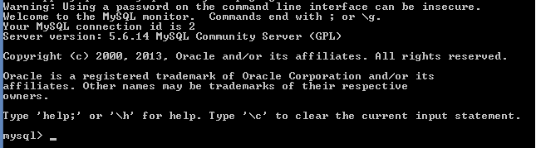
1. Mở đầu
Hệ Quản trị Cơ sở Dữ Liệu
HQTCSDL MySQL
Ví dụ:
Khởi động server: mysqld
Khởi động phía client

Slide 37
1. Mở đầu
Hệ Quản trị Cơ sở Dữ Liệu
HQTCSDL MySQL
Ví dụ:
Liệt kê tên các CSDL
show databases ;
Chọn sử dụng CSDL
use database_name
Một câu lệnh SQL kết thúc với “;”, \g, hoặc \G và bấm Enter

Slide 38
1. Mở đầu
Hệ Quản trị Cơ sở Dữ Liệu
HQTCSDL MySQL
Thi hành các lệnh SQL từ một file văn bản
mysql --user=name --password=xxx [db_name] < file
Nếu đã chạy mysql
source file_name
hoặc
\. file_name
ví dụ

Slide 39
1. Mở đầu
Hệ Quản trị Cơ sở Dữ Liệu
HQTCSDL MySQL
Hiển thị thông tin về CSDL
SHOW DATABASES;
SHOW TABLES FROM mysql LIKE 'time%';
SHOW [FULL] COLUMNS FROM <table name> [FROM <database name>] [LIKE '<value>'];
SHOW INDEX FROM <table name> [FROM <database name>];
ví dụ

Slide 40
1. Mở đầu
Hệ Quản trị Cơ sở Dữ Liệu
HQTCSDL MySQL
Hiển thị thông tin về CSDL
CSDL INFORMATION_SCHEMA chứa siêu dữ liệu (metadata) về các CSDL trong MySQL server
Ví dụ:
SELECT table_name, table_type, engine
FROM information_schema.tables
WHERE table_schema = 'database_name'

Slide 41
1. Mở đầu
Hệ Quản trị Cơ sở Dữ Liệu
HQTCSDL MySQL
Sử dụng Mysqladmin
mysqladmin –u root -p status
Biến trạng thái | Mô tả
Threads | Số lượng các kết nối đang mở
Questions | Số lượng các truy vấn đã gửi tới server từ khi bắt đầu
Slow queries | Số các truy vấn thực thi lâu hơn biến hệ thống long_query_time system
Opens | Số lượng các bảng đã mở từ khi server bắt đầu
Open tables | Số các bảng đang mở và đang được truy cập
Queries per second avg | Số lượng trung bình các truy vấn trong một giây

Slide 42
1. Mở đầu
Hệ Quản trị Cơ sở Dữ Liệu
HQTCSDL MySQL
Sử dụng Mysqladmin
mysqladmin –u root –p processlist
mysqladmin –u root –p kill process-id, process-id-2 ...

Slide 43
1. Mở đầu
Hệ Quản trị Cơ sở Dữ Liệu
HQTCSDL MySQL
Sử dụng Mysqladmin
Lệnh | Mô tả
ping | Kiểm tra liệu có thể thiết lập kết nối tới server
shutdown | Kết thúc MySQL server.
start-slave | Bắt đầu một tiến trình tớ (slave) cho quá trình tạo bản sao (replication)
stop-slave | Dừng tiến trình khách

Slide 44
1. Mở đầu
Hệ Quản trị Cơ sở Dữ Liệu
HQTCSDL MySQL
Cấu hình MySQL
MySQL có thể chạy với giá trị ngầm định tùy chọn mà không cần thay đổi cấu hình
Một số thay đổi giúp phù hợp với môi trường triển khai và có thể tăng hiệu năng của chương trình
MySQL có khả năng cấu hình cao cho phép người quản trị dễ dàng quản lý hoạt động của hệ thống

Slide 45
1. Mở đầu
Hệ Quản trị Cơ sở Dữ Liệu
HQTCSDL MySQL
Cấu hình MySQL
Trình tự đọc / Thiết lập các tùy chọn
Các biến môi trường
File cấu hình
Các tùy chọn xác định tại thời điểm bắt đầu chương trình (tại command line)
Các tùy chọn có hiệu lực từ khi nó được thiết lập cho tới khi có thiết lập mới

Slide 46
1. Mở đầu
Hệ Quản trị Cơ sở Dữ Liệu
HQTCSDL MySQL
Cấu hình MySQL
Thiết lập tùy chọn trong file cấu hình
Nếu tùy chọn được lặp lại trong các phiên làm việc
Các tùy chọn được sử dụng bởi nhiều chương trình MySQL
Cú pháp:
# Comment
[program name]
option1 # tương ứng với: --option1
option2=value2 # tương ứng với: --option2=value2

Slide 47
1. Mở đầu
Hệ Quản trị Cơ sở Dữ Liệu
HQTCSDL MySQL
Cấu hình MySQL
Thiết lập tùy chọn trong file cấu hình: nhóm tùy chọn
Các tùy chọn | Nhóm
Được sử dụng bởi các chương trình khách | [client]
Chỉ liên quan đến server mysqld | [mysqld], [server]
Cho chương trình cụ thể prog-name | [prog-name]

Slide 48
1. Mở đầu
Hệ Quản trị Cơ sở Dữ Liệu
HQTCSDL MySQL
Cấu hình MySQL
Hiển thị các biến hệ thống
mysqladmin -u root -p variables
mysql>SHOW VARIABLES;
mysql> SHOW VARIABLES LIKE 'table%';
Thiết lập giá trị cho biến
SET variable = expr [, variable = expr] ...
ví dụ: set time_zone = ‘SYSTEM’

Slide 49
1. Mở đầu
Hệ Quản trị Cơ sở Dữ Liệu
Tìm hiểu/tham khảo
Sinh viên tự tham khảo các nội dung sau:
Mô hình NonSQL/NoSQL
Các lệnh của MySqlAdmin
Cài đặt và sử dụng MySQL Workbench
Sử dụng Phpmyadmin
Thiết lập giá trị biến môi trường
https://dev.mysql.com/doc/refman/5.5/en/

